Slide 1
PLCopen Editor
Team 1: Leonie de Santis, Franziska Kopp, Mouaz Tabboush, Elian Yildirim
13.11.2020

Slide 2
Gliederung
Teamvorstellung
Master Usecase
Anforderungen und Funktionsumfang
Vorüberlegung
Vorgehensweise
Technologien
Exisitierendes Tool
Systemarchitektur und Planung
Lösungsansätze
PSP
Aufteilung
Business Case
Mögliches Endprodukt

Slide 3


Teamvorstellung
Mouaz Tabboush
Projektleiter
Inf19151@lehre.dhbw-stuttgart.de
Elian Yildirim
Systemarchtiekt
Inf19174@lehre.dhbw-stuttgart.de

Slide 4


Teamvorstellung
Leonie de Santis
Produktmanagerin
Inf19107@lehre.dhbw-stuttgart.de
Franziska Kopp
Technische Redakteurin
Inf19082@lehre.dhbw-stuttgart.de

Slide 5
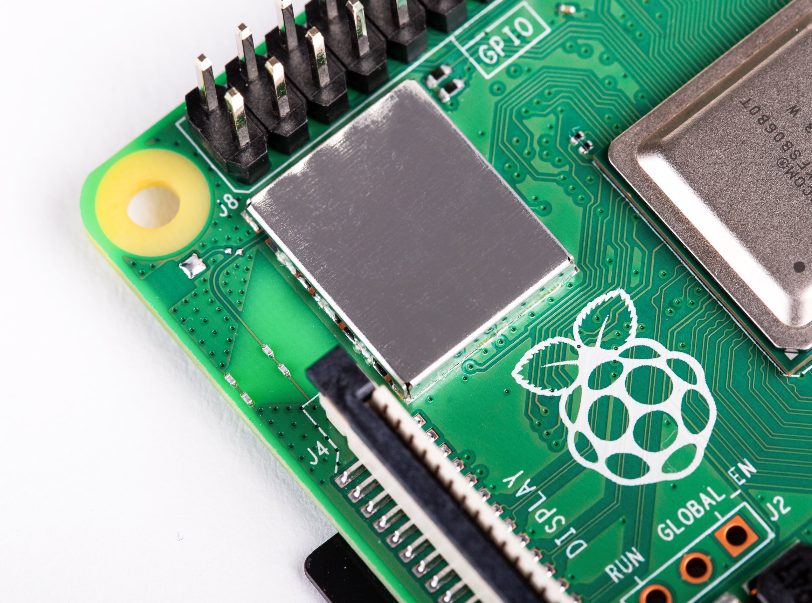
Master Usecase
Webversion des PLCopen Editors
PLC = “Programmable Logic Controller” (dt.: Speicherprogrammierbare Steuerung)
Programme mithilfe einer GUI erstellen
Programme werden in XML gespeichert
XML Datei wird vom PLC Runtime compiliert
https://robu.in/product/raspberry-pi-4-model-b-with-2-gb-ram/
Notes:
Man benötigt nicht die genauen Kenntnisse über den Syntax von Programmiersprachen.
Man muss nicht Programme Textuell programmieren
Man kann dirket mit den Function Blocks programmieren

Slide 6
Anforderungen und Funktionsumfang
Entwicklung von SPS Programmen mit einer GUI
Editor soll AS und FBS unterstützen
Variabeln mit Input/Output assoziieren
FBs verbinden
Fehler sollen entdeckt werden
Import und Export von PLCopenXML und AML
Gängige FBs sollen bereitgestellt werden
Warnungen werden entsprechend gezeigt
Notes:
Beispiel für Fehler:
Variablen mit gleichen Namen
Nicht angeschlossene I/Os

Slide 7
Vorüberlegung - Vorgehensweise
Strukturierung nach Phasenprinzip
Mehrstufiger Wasserfall mit Rücksprungmöglichkeiten
Kleine Abweichungen möglich
Anforderungen
Systemarchitektur
Implementierung
Testing
Wartung
Notes:
Grund:
Besser geeignet für ein kleines Team.
Phasenbezeichung und –anzahl kann angepasst werden
Genaue Anforderungsdefinition
Vorteile:
Phasenrücksprung
Abweichungen:
Rücksprache mit Auftragsgeber in allen Phasen vorgesehen

Slide 8
Vorüberlegung - Technologien
Angular 10 für den Client
Node.js für den Server
Google Chrome, Firefox und Edge für das Testing
FAT von Windows für Filesystem
Notes:
Node.js noch ausstehend

Slide 9

Existierendes Tool – PLCopen Editor
Notes:
- Screenshot von PLC-Editor
- Skizze wie wir es aufbauen würden

Slide 10
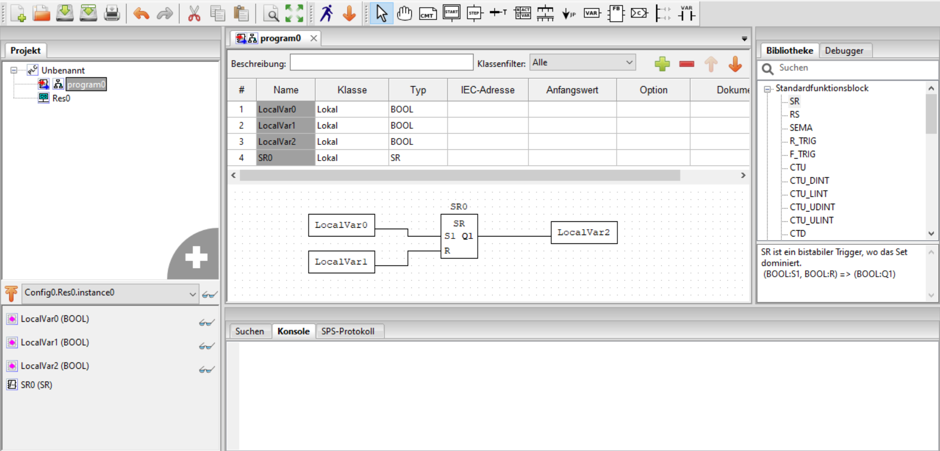

Slide 11
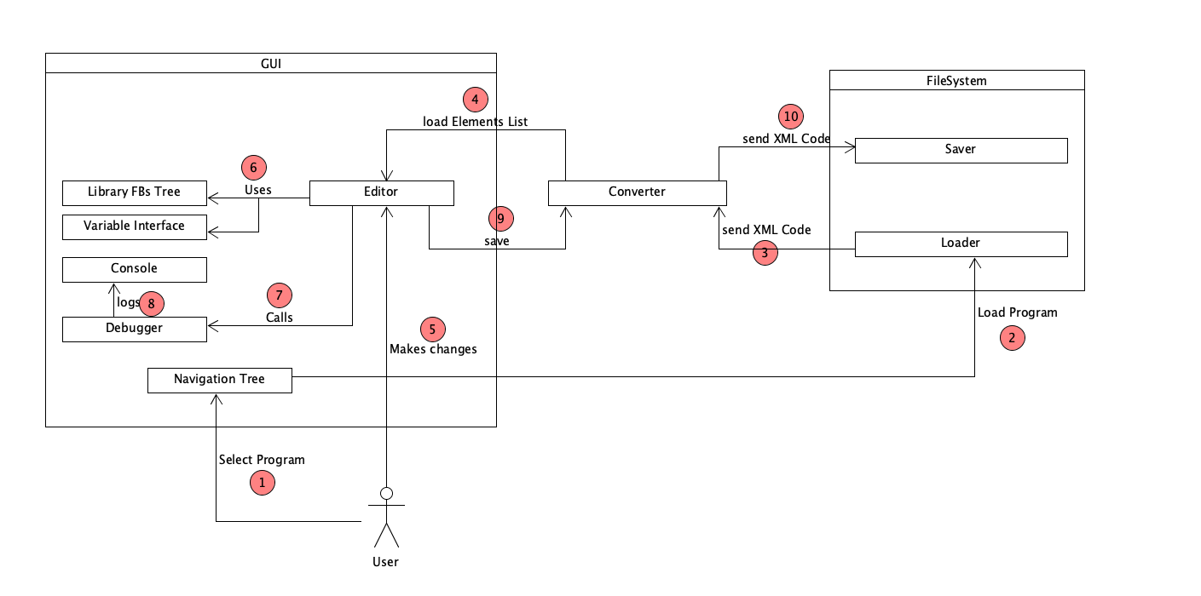
Systemarchitektur
Notes:
Der User hat schon das Projekt importiert und es liegt im File System 1) Der User navigiert das Project mit dem Navigationsbaum
2) Er wählt ein Program aus
3) dieser Wird dann geladen und an der Converter geschickt
4) Converter output wird vom Editor konsumiert und grafische Elemente werden dem User gezeigt
5,6) Der User kann Änderungen durchführen und das Variable Interface und FB Library benutzten
7,8) Der User kann auch den Debugger benutzen und ein feedback über die console zu bekommen
9) Der User kann auch speichern. Dabei werden die graphsiche Elemente an den Converter geschickt, daraus wird ein XML code generiert, die dann im Loader gespeichert wird.

Slide 12
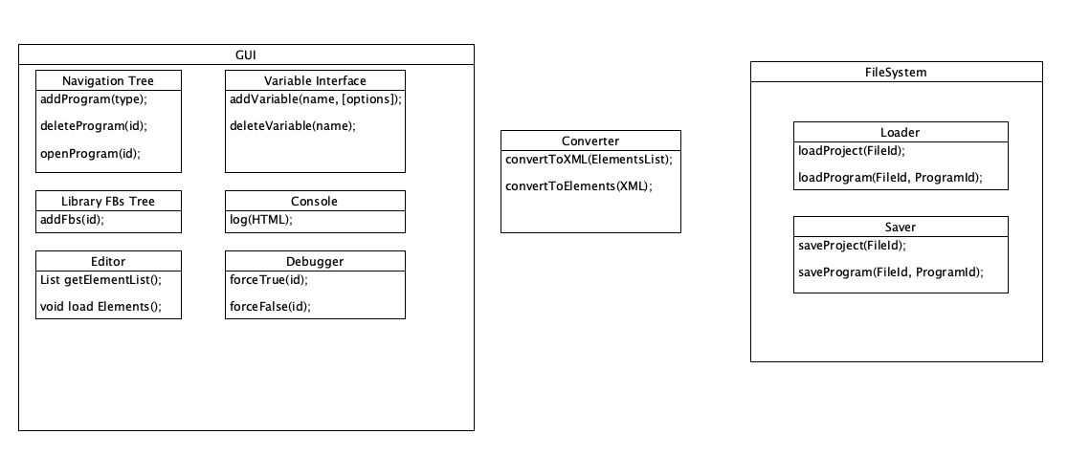
Systemarchitektur - Lösungsansätze
Notes:
Evtl Aktivitätsdiagramm

Slide 13
Systemarchitektur - PSP

Slide 14
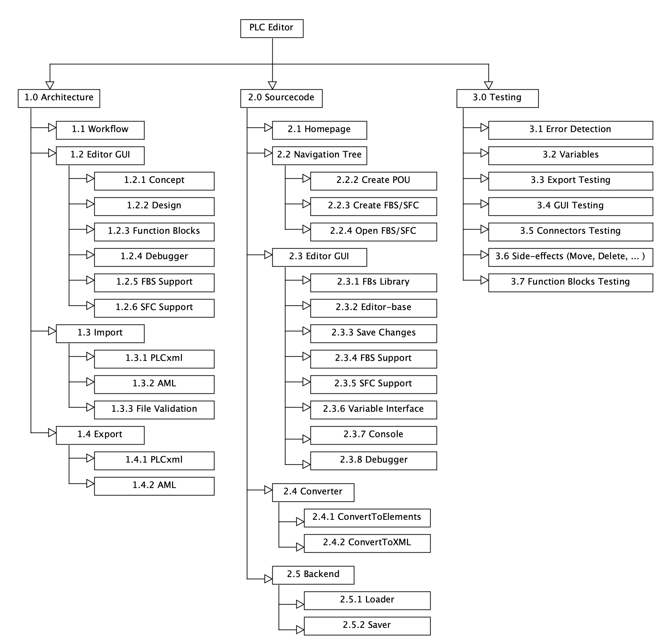
Notes:
Ist das PSP im PM schon aktualisiert worden?

Slide 15
Business Case
Gesamtkosten
Angebotspreis
Fixed costs | 2.368,00€
Variable Costs | 29.760,00€
Overall Costs | 32.128,00€
32.128,00€ * 1,2 = 46.264,32€

Slide 16
Mögliches Endprodukt

Slide 17
